Slide 1
Проектирование и разработка Web-приложений
Лекция 10
Серверные элементы управления
Проф. каф. «Программная инженерия» Тузовский А.Ф.

Slide 2
Логика работы web-приложения ASP.Net Web Forms
Среда выполнения
Аутентификация
Web.config
Авторизация
параметры запроса
Global.asax
Восстановление кэша
Обработчик web-формы
браузер
Web-сервер
Восстановление состояния
Выполнение сист. обработчика
объект класса произв. от Page
Сохранение состояния
HTML страница
ЭУ
. . .
ЭУ
Обновление кэша
обр. событий
. . .
обр. событий
Отправка ответа
Web-форма

Slide 3
Серверные элементы управления

Slide 4
Серверные элементы управления
Серверные элементы управления (СЭУ) – это основная часть архитектуры ASP.Net Web Forms.
Серверные ЭУ являются объектами классов библиотеки платформы .Net Framework
  в основном представляют собой визуальные элементы web-формы.

Slide 5
Использование формы для серверных ЭУ
Серверные элементы управления должны обязательно располагаться внутри HTML- элемента form, который имеет следующие атрибуты
  method="post“;
  runat="server" (т.е. это серверный HTML-элемент).

Slide 6
Типы серверных ЭУ
Все серверные элементы управления делятся на следующие типы:
  HTML-элементы управления - имеют прямое соответствие с обычными HTML тэгами
    в основном предназначены для быстрого перехода от разработки простых HTML страниц с формами к web-формам;
  Web-элементы управления (или web-ЭУ) –
    наиболее используемые
    обладают наибольшими возможностями;
  Пользовательские элементы управления – ЭУ создаваемые разработчиками (user server controls).

Slide 7
Простые и сложные серверные ЭУ
Некоторые классы серверных ЭУ являются достаточно простыми и непосредственно соответствуют конкретному HTML тэгу (HTML элементу управления).
Другие СЭУ являются сложными и состоят из
  набора HTML-тэгов
  скрипта на языке JavaScript.

Slide 8
Серверные HTML-элементы управления
Серверные HTML ЭУ используют такой же синтаксис, как и HTML тэги, только имеют специальный атрибут runat="server".
В результате добавления такого атрибута, для HTML элемента создается объект соответствующего класса,
  его имя совпадает со значением атрибута id;
  набор свойств соответствует HTML-атрибутам тэга.

Slide 9
Пример серверного HTML элемента управления
Например, для тэга
<input id="myName" type="text" runat="server" />
создается объект с именем myName.
Значение атрибута value данного тэга может быть задано следующим образом:
void Page_Load(object sender, EventArgs e) {
  myName.Value = "Петров";
}
После обработки web-формы объект myName сформирует следующий HTML код::
<input name="myName" id="myName" type="text"
value="Петров" />

Slide 10
Основные серверные HTML ЭУ
HTML тэг | Класс | Основные элементы класса
<a runat="server"> | HtmlAnchor | HRef, Target, Title, Name, событие ServerClick
<button runat="server"> | HtmlButton | CausesValidation, ValidationGroup, событие ServerClick
<form runat="server"> | HtmlForm | Enctype, Method, Target, DefaultButton, DefaultFocus
<img runat="server"> | HtmlImage | Align, Alt, Border, Height, Src, Width
<input type="button" runat="server"> | HtmlInputButton | Type, Value, CausesValidation, ValidationGroup, событие ServerClick
<input type="reset" runat="server"> | HtmlInputReset | Type, Value
<input type="submit" runat="server"> | HtmlInputSubmit | Type, Value, CausesValidation, ValidationGroup, событие ServerClick
<input type="checkbox" runat="server"> | HtmlInputCheckBox | Checked, Type, Value, событие ServerClick
<input type="file" runat="server"> | HtmlInputFile | Accept, MaxLength, PostedFile, Size, Type, Value

Slide 11
Основные серверные HTML ЭУ (2)
HTML тэг | Класс | Основные элементы класса
<input type="image" runat="server"> | HtmlInputImage | Align, Alt, Border, Src, Type, Value, CausesValidation, ValidationGroup, событие ServerClick
<input type="radio" runat="server"> | HtmlInputRadioButton | Checked, Type, Value, событие ServerChange
<input type="text" runat="server"> | HtmlInputText | MaxLength, Type, Value, событие ServerChange
<table runat="server">, <td runat="server"> | HtmlTable | Align, BgColor, Border, BorderColor, CellPadding, CellSpacing, Height, NoWrap, Width, Rows (коллекция)
<th runat="server"> | HtmlTableCell | Align, BgColor, Border, BorderColor, ColSpan, Height, NoWrap, RowSpan, VAlign, Width
<tr runat="server"> | HtmlTableRow | Align, BgColor, Border, BorderColor, Height, VAlign, Cells (коллекция)
<textarea runat="server"> | HtmlTextArea | Cols, Rows, Value, событие ServerChange
Любой другой HTML тэг с атрибутом runat="server" | HtmlGenericControl | Нет

Slide 12
События серверных HTML ЭУ
Серверные HTML ЭУ поддерживают два типа событий:
  ServerClick – возникает при нажатии на ЭУ;
  ServerChange – возникает при изменении содержания ЭУ.
Связывание событий серверного HTML ЭУ выполняется с помощью атрибутов
OnServerClick или OnServerChange,
которым присваивается имя метода-обработчика события.

Slide 13
Стандартный обработчик событий
Все обработчики события для ЭУ должны иметь стандартную сигнатуру
  такую же, как и для Windows ЭУ.
Стандартный обработчик событий:
  protected void ЭУ_событие(object sender, EventArgs e) {
  …
  }
  параметр sender – это ссылка на объект, инициирующий данное событие,
  параметр e – это параметры события (в данном случае не используются).

Slide 14
Пример обработчика события для серверного HTML ЭУ
Для серверного HTML ЭУ :
<input id="myName" runat="server" type="text"
OnServerChange = "myName_change"/>
В файле программного кода может быть создан обработчик события с именем myName_change :
protected void myName_change(object sender, EventArgs e) {
Response.Write("Введено имя = " + myName.Value);
}

Slide 15
Серверные web-элементы управления
Наиболее часто используемые серверные ЭУ,
Имеют больше возможностей для создания пользовательского интерфейса и организации взаимодействия пользователей с web-формой.
Всего в ASP.Net Web Forms имеется более 80 таких элементов управления.

Slide 16
Включение серверных web-ЭУ в шаблон web-формы
Серверные web-ЭУ в шаблоне web-формы задаются с помощью серверных тэгов, имеющих в простом случае следующий вид:
<asp:[имя_эл-та] id= [имя] [атр1]=[знач1]
[атр2]=[знач2] … runat="server" />
У всех серверных ЭУ имеется префикс asp: , который указывает, что данный тэг является не HTML-тэгом, а обрабатывается на стороне web-сервера.
Например:
<asp:Button id="Button1" text="Button" onclick="Button1_Click" runat="server" />

Slide 17
Атрибуты серверных ЭУ
Атрибуты ЭУ соответствуют свойствам и событиям объектов, которые для них создаются.
Запись атрибутов должна соответствовать следующим основным требованиям:
  для каждого серверного ЭУ должны быть заданы атрибуты id = “имя” и runat="server";
  атрибуты разделяются пробелами и порядок их следования произвольный;
  атрибуты, соответствующие событиям имеют название «on[имя_события]» и их значением является название метода, выполняющего обработку данного события.

Slide 18
Пример включения в шаблон простого серверного элемента Button
Пример включения в шаблон простого серверного элемента Button (кнопка) :
<asp:Button id="Button1" text="Button" onclick="Button1_Click" runat="server" />

Slide 19
Основные свойства базового класса Control
Все серверные ЭУ, а также и класс Page являются производными от базового класса Control из пространства имен System.Web.UI, поэтому все они наследуют его свойства и методы:
Свойство | Описание
ID | Имя ЭУ, с помощью которого к нему можно обращаться.
Page | Ссылка на объект Page, который содержит данный ЭУ.
Parent | Ссылка на родительский объект (Page или Control) который содержит данный ЭУ.
Visible | Логическая переменная, которая определяет, показывать ли данный ЭУ на форме; если значение false, то ЭУ не видим на данной странице.
Controls | Коллекция ЭУ, расположенных на web-форме, или в ЭУ. Элемент управления (например, Panel), содержащийся в данной коллекции сам может включать свои дочерние ЭУ.
BackColor | Получить или задать фоновый цвет.

Slide 20
Основные свойства базового класса Control (2)
Свойство | Описание
BorderColor | Получить или задать цвет рамки.
BorderStyle | Одно из значений перечисления BorderStyle: Dashed, Dotted, Double, Groove, Ridge, Inset, Outset, Solid и None.
BorderWidth | Получить или задать ширину границы.
CssClass | Задает класс CSS стиля, используемого данным ЭУ.
Enabled | Получить или задать состояние ЭУ. Если false, то элемент не активный и показывается серым цветом.
Font | Возвращает объект с информацией о шрифте, используемом для ЭУ, показывающего текст.
ForeColor | Получить или задать цвет ЭУ.
Tooltip | Получить текстовое сообщение, которое отображается когда пользователь проводит мышью над данным ЭУ.
Height | Получить или задать высоту ЭУ.
Width | Получить или задать ширину ЭУ.

Slide 21
Основные методы базового класса Control
Метод | Описание
FindControl() | Поиск дочернего ЭУ с заданным именем в текущем ЭУ и во всех содержащихся в нем ЭУ. Если такой дочерний ЭУ будет найден, то возвращается ссылка общего типа, которую нужно преобразовать к требуемому типу.
HasControls() | Проверка, имеет ли данный ЭУ дочерние ЭУ. ЭУ должен быть контейнерным ЭУ, чтобы иметь дочерние ЭУ (например, таким, как Panel).
DataBind() | Связывание ЭУ и все его дочерние ЭУ с заданным источником данных.
RenderControl() | Формирование HTML кода для данного ЭУ на основе текущего состояния. Этот метод напрямую не вызывается, а его вызывает объект Page, при создании HTML кода всей страницы.

Slide 22
События элементов управления
У каждого серверного ЭУ имеется набор связанных с ним событий.
При выполнении пользователем каких-то действий, с соответствующим ему HTML кодом, инициируются события.

Slide 23
Обработчики событий серверных ЭУ
Все обработчики события для ЭУ должны иметь стандартную сигнатуру
  такую же, как и для Windows ЭУ.
Например, обработчик событий для нажатия кнопки может иметь следующий вид:
  protected void Button1_Click(object sender, EventArgs e) {
  Label1.Text = "Добрый день " + TextBox1.Text + "!";
  Label1.Visible = true;
  }
Здесь:
  параметр sender – это ссылка на объект, инициирующий данное событие (объект Button1), а
  параметр e – это параметры события (в данном случае не используются).

Slide 24
Типы событий
события-действия – вызывают немедленную обратную отправку запроса на web-сервер,
  например: событие Click у ЭУ Button;
события-изменения – по умолчанию не вызывают немедленную обратную отправку запроса на web-сервер,
  например
    TextChanged (изменение текста в TextBox),
    CheckedChanged (изменения состояния элемента CheckBox)
    SelectedIndexChanged (изменение выбранного пункта в элементе ListBox или ComboBox).

Slide 25
События изменения
События изменения не вызывают обратной отправки на web-сервер для немедленной обработки.
Их обработка будет выполняться после того, как произойдет событие действие
  по умолчанию это нажатие кнопки типа submit.
Однако при обработке событий на сервере
  вначале выполняется обработка событий-изменений
    не в порядке их появления в браузере,
    а в порядке следования соответствующих ЭУ в шаблоне,
  после этого обрабатывается событие-действие.

Slide 26
Преобразование события-изменения в событие-действие
Событие-изменение элемента управления можно сделать событием-действием:
Для этого нужно задать атрибут AutoPostBack="true".
При возникновении в браузере события-изменения будет выполняться немедленная обратная отправка
  это делается с помощью скрипта, который вызывает отправку данных формы на сервер.

Slide 27
Пример
Если в описании ЭУ TextBox включить атрибут AutoPostBack="true":
<asp:TextBox ID="TextBox1" runat="server" AutoPostBack="True">
Иванов Петр
</asp:TextBox>
то при изменении содержания данного элемента и переходе к другому ЭУ будет выполняться событие-действие, приводящее к обратной отправке запроса на сервер.

Slide 28
Классификация серверных web-ЭУ
В ASP.Net имеется больше 80 серверных web-ЭУ
Невозможно быстро освоить все серверные ЭУ.
В связи с этим важно понимать их классификацию и возможные области применения.
Серверные web-ЭУ можно классифицировать
  по их форме;
  по выполняемым функциям.

Slide 29
Простые и составные серверные web-ЭУ
По форме все серверные ЭУ можно разделить на
  простые;
  составные.
Простые ЭУ преобразуются в один HTML-элемент.
Составные ЭУ преобразуются
  в набор HTML-элементов;
  и может быть сценарий JavaScript.

Slide 30
Примеры простых серверных web-ЭУ
Тэг серверного ЭУ | Сформированный HTML код | Основные свойства и события
<asp:Button> | <input type="submit"/> или <input type="button"/> | Text, CausesValidation, PostBackUrl, ValidationGroup; событие: Click
<asp:CheckBox> | <input type="checkbox"/> | AutoPostBack, Checked, Text, TextAlign; событие: CheckedChanged
<asp:FileUpload> | <input type="file"> | FileBytes, FileContent, FileName, HasFile, PostedFile; метод: SaveAs()
<asp:Image> | <img/> | AlternateText, ImageAlign, ImageUrl
<asp:ImageButton> | <input type="image"/> | CausesValidation, ValidationGroup; событие Click
<asp:ImageMap> | <map> | HotSpotMode, HotSpots (коллекция), AlternateText, ImageAlign, ImageUrl

Slide 31
Примеры простых серверных web-ЭУ (2)
Тэг | HTML код | Основные свойства и события
<asp:HiddenField> | <input type="hidden"> | Value
<asp:HyperLink> | <a>...</a> | ImageUrl, NavigateUrl, Target, Text событие Click
<asp:Label> | <span>...</span> | Text, AssociatedControlID
<asp:LinkButton> | <a><img/></a> | Text, CausesValidation, Validation-Group; событие Click
<asp:Panel> | <div>...</div> | BackImageUrl, DefaultButton, GroupingText, HorizontalAlign, Scrollbars, Wrap
<asp:RadioButton> | <input type="radio"/> | AutoPostBack, Checked, GroupName, Text, TextAlign; событие CheckedChanged
<asp:TextBox> | <input type="text"/> или <textarea> ...</textarea> | AutoPostBack, Columns, MaxLength, ReadOnly, Rows, Text, TextMode, Wrap; событие TextChanged

Slide 32
Примеры простых серверных web-ЭУ (3)
Тэг серверного ЭУ | Сформированный HTML код | Основные свойства и события
<asp:Button> | <input type="submit"/> или <input type="button"/> | Text, CausesValidation, PostBackUrl, ValidationGroup; событие: Click
<asp:CheckBox> | <input type="checkbox"/> | AutoPostBack, Checked, Text, TextAlign; событие: CheckedChanged
<asp:FileUpload> | <input type="file"> | FileBytes, FileContent, FileName, HasFile, PostedFile; метод: SaveAs()
<asp:Image> | <img/> | AlternateText, ImageAlign, ImageUrl
<asp:ImageButton> | <input type="image"/> | CausesValidation, ValidationGroup; событие Click
<asp:ImageMap> | <map> | HotSpotMode, HotSpots (коллекция), AlternateText, ImageAlign, ImageUrl
<asp:HiddenField> | <input type="hidden"> | Value
<asp:HyperLink> | <a>...</a> | ImageUrl, NavigateUrl, Target, Text
<asp:Label> | <span>...</span> | Text, AssociatedControlID
<asp:LinkButton> | <a><img/></a> | Text, CausesValidation, Validation-Group; событие Click

Slide 33
Примеры простых серверных web-ЭУ (4)
Тэг | HTML код | Основные свойства и события
<asp:Panel> | <div>...</div> | BackImageUrl, DefaultButton, GroupingText, HorizontalAlign, Scrollbars, Wrap
<asp:RadioButton> | <input type="radio"/> | AutoPostBack, Checked, GroupName, Text, TextAlign; событие CheckedChanged
<asp:HiddenField> | <input type="hidden"> | Value
<asp:HyperLink> | <a>...</a> | ImageUrl, NavigateUrl, Target, Text
<asp:Label> | <span>...</span> | Text, AssociatedControlID
<asp:LinkButton> | <a><img/></a> | Text, CausesValidation, Validation-Group; событие Click
<asp:TextBox> | <input type="text"/> или <textarea> ...</textarea> | AutoPostBack, Columns, MaxLength, ReadOnly, Rows, Text, TextMode, Wrap; событие TextChanged

Slide 34
Составные элементы управления
Составные ЭУ включают подэлементы, описывающие данные и шаблон их отображения.
Пример: списочные ЭУ (list contros), показывающие заданный список элементов данных или набор элементов из источника данных (записей) с использованием для каждого из них фиксированного шаблона:
  ListBox,
  BulletedList,
  CheckBoxList,
  RadioButtonList,
  DropDownList.

Slide 35
Примеры списочных ЭУ
ListBox – одновременно показываемый список элементов, из которых пользователь может выбрать одно или несколько значений;
DropDownList – выпадающий список элементов (комбо-бокс);
CheckBoxList – список флажков, у которых пользователь может задать состояние «выбран/не выбран»;
RadioButtonList – список альтернатив из которого пользователь может выбрать одно значение;
BulletedList – маркированный список элементов.

Slide 36
Запись составных элементов управления
Форма записи каждого элемента управления определяется их типом.
Например: маркированный список BulletedList может быть описан следующим образом:
  <asp:BulletedList runat="server" bulletstyle="Square">
  <asp:ListItem>Раз</asp:ListItem>
  <asp:ListItem>Два</asp:ListItem>
  <asp:ListItem>Три</asp:ListItem>
  </asp: BulletedList>

Slide 37
Все списочные ЭУ наследуются от базового класса ListControl.
Они предоставляют фиксированный, встроенный шаблон отображения элементов данных.

Slide 38
Пример описания сложного ЭУ MultipleView
<asp:MultiView ID="MultiView1" runat="server" ActiveViewIndex="0">
<asp:View ID="View1" runat="server">
<b>Showing View #1<br />
<br />
<asp:Image ID="Image1" runat="server" ImageUrl="~/cookies.jpg" /></b>
</asp:View>
<asp:View ID="View2" runat="server">
<b>Showing View #2</b><br />
<br />
Text content.
</asp:View>
<asp:View ID="View3" runat="server">
<b>Showing View #3</b><br />
<br />
<asp:Calendar ID="Calendar1" runat="server"></asp:Calendar>
</asp:View>
</asp:MultiView>

Slide 39
Классификация серверных web-элементы по функциям
стандартные - для создания базового интерфейса пользователей (standard controls);
навигационные - для переходов между web-формами приложения для решения различных задач (navigation controls);
проверочные – для проверки вводимых пользователями данных на стороне клиента и сервера (validation controls);
для работы с данными - позволяют показывать и организовывать работу пользователей с базами данных (data controls);
поддержки безопасности - для выполнения аутентификации и авторизации пользователей (login controls).

Slide 40
Проверочные элементы управления
(валидаторы)
Многие элементы управления используются для ввода данных, которые затем могут сохраняться в БД на сервере.
Одним из важных этапов получения данных от пользователя является выполнение проверки их правильности, для исключения передачи на сервер неправильных данных.
Критерии проверки могут быть самыми разными,
  вводились ли данные пользователем вообще
  проверка типа данных.

Slide 41
В основном проверка вводимых данных осуществляется на стороне клиента
  он может сразу же, еще до отправки данных на сервер, получить сообщения об ошибках.
Однако, независимо от того, осуществлялась ли проверка вводимых данных на стороне клиента, также выполняется проверка и на стороне сервера.

Slide 42
В ASP.Net имеется группа элементов управления, предназначенных для проверки вводимых данных, так называемых «верификаторов».
Верификаторы могут быть связаны с любым элементу управления, выполняющим ввод данных.

Slide 43
После связывания, верификатор выполняет автоматическую проверку вводимых данных на стороне клиента и сервера (в процессе жизненного цикла web-формы).
Если данные, вводимые в элемент ввода данных, не удовлетворяют условию, заданному в верификаторе, то верификатор препятствует отправке данных web-страницы на сервер.

Slide 44
Типы валидаторов
RequiredFieldValidator – проверяет наличие введенных данных в элемент управления;
RangeValidator – проверяет нахождение значения элемента управления в пределах заданного диапазона
RegularExpressionValidator – определяет соответствие значения данного элемента управления определенному регулярному выражению;

Slide 45
Типы валидаторов (2)
CompareValidator – сравнивает значение текущего элемента управления с константой или значением другого элемента управления;
CustomValidator – выполняет заданную операцию проверки достоверности на стороне клиента, либо на стороне сервера для реализации собственной логики проверки вводимых данных;
ValidationSummary – отображает информацию на странице, либо во всплывающем окне с сообщениями об ошибках для каждого элемента управления, проверка которого завершилась ошибкой.

Slide 46
С одним элементом ввода данных могут использоваться нескольких элементов управления проверки ввода данных.
С помощью верификаторов можно проверить вводимые данные в такие элементы управления как
  TextBox, ListBox, DropDownList, RadioButtonList, HtmlInputText, HtmlTextArea, HtmlSelect.
Валидаторы добавляют скрипт для проверки вводимых данных на стороне клиента.
При успешной проверке данных на стороне клиента, подобная проверка будет выполнена повторно и на стороне сервера.

Slide 47
Пример
Самым простой валидатор RequiredFieldValidator - предназначен для проверки того введены ли данные в связанное с ним поле или нет.
  Если в соответствующем текстовом поле ввода не будет символов отличных от пробелов, возникнет ошибка ввода.
Пример:
<body>
<form id="form1" runat="server">
<div>
<asp:Label ID="Label1" runat="server" Text="Имя"></asp:Label>
<asp:TextBox ID="tb_Name" runat="server"></asp:TextBox>
<asp:RequiredFieldValidator ID="RequiredFieldValidator1"
runat="server" ErrorMessage="Необходимо ввести имя пользователя"
ControlToValidate="tb_Name">*</asp:RequiredFieldValidator><br />
<br />
<asp:Button ID="btn_OK" runat="server" Text="OK" Width="89px" />
</div>
</form>
</body>

Slide 48
Элемент управления ValidationSummary
Для одного и того же ЭУ можно задать несколько проверочных элементов.
Элемент управления ValidationSummary используется для отображения итоговой информации о результатах всех проверок вводимой информации.
  выводит значение ErrorMessage каждого валидатора, для которого эта проверка завершилась неудачей.

Slide 49
  Итоговая информация может отображаться либо на странице, либо в отдельном окне.
  ShowMessageBox=true, сообщение выводится в отдельном окне,
  ShowSummary=true сообщение выводится на самой странице.
При отображении итоговой информации на странице можно задать
  дополнительные параметры с помощью свойства DisplayMode,
  заголовок для итоговой информации с помощью свойства HeaderText.

Slide 50
Пример использования элемента управления ValidationSummary
Пример использования элемента управления ValidationSummary показан ниже:
<asp:ValidationSummary ID="ValidationSummary" runat="server" DisplayMode = "List"
HeaderText="В результате проверки выявлены следующие ошибки:" />

Slide 51
События web-приложения

Slide 52
Web-приложение по технологии ASP.Net Web Forms
Набор web-форм (шаблоны + код).
Файл конфигурации.
Файлы с классами предметной области
  классы бизнес-логики,
  классы доступа к данным.
Различные ресурсы
  изображения,
  мультимедиа файлы.
  …

Slide 53
Web-приложение ASP.Net Web Forms
В соответствии с технологией ASP.Net Web Forms
  web-приложение – это виртуальная папка web-сервера IIS, которая описывается в его файле конфигурации как «Web-приложение».
Основным содержанием данной папки являются
  web-формы (файлы с расширениями *.aspx и *.aspx.cs),
  файл конфигурации приложения (файл web.config),
  файлы с дополнительным программным кодом (модули бизнес-логики, модули доступа к данным) и
  различные ресурсы (изображения, мультимедиа файлы).

Slide 54
Типы событий
события серверных элементов управления (возникают на стороне клиента, но инициируются на стороне сервера)
  click
  selectedindexchange
  textchange
  ….
события web-формы (возникают на стороне сервера)
  Load
  Init
  …
события web-приложения (возникают на стороне сервера)
  Application_Start
  Application_End
  BeginRequest
  …

Slide 55
События web-приложения
При обработке запроса к web-приложению, среда выполнения инициирует большой набор событий:
  события, связанные с web-приложением и сеансом работы пользователя;
  события, связанные с web-формой в целом (события класса Page, жизненный цикл страницы);
  события, связанные с серверными ЭУ (события соответствующих им классов, жизненный цикл ЭУ).
Для всех событий могут задаваться обработчики
  методы, которые будут вызываться средой выполнения web-приложения при наступлении данного события.

Slide 56
События web-приложения также быть разделены на следующие два типа:
  события, возникающие в специальных случаях, как например:
    начало и окончание работы web-приложения (Application_Start и Application_End) и
    начало и окончание сеанса работы пользователя (Session_Start и Session_End);
  события, возникающие при обработке каждого HTTP запроса (таких событий более 20)
    например, BeginRequest, AuthenticateRequest, EndRequest и т.п.

Slide 57
Создание обработчиков событий web-приложения
Для создания обработчиков таких событий нужно в web-приложение
  добавить файл global.asax
    команда Website=>AddNewItem
  включить в него методы – обработчики событий.
заготовки обработчиков событий для специальных случаев уже включены в файле global.asax,
обработчики событий для HTTP запросов можно добавить.
Связь события с обработчиком выполняется по имени метода обработчика.

Slide 58
Обработчики событий web-app
Методы обработчики должны иметь специальные имена следующего вида: Application_OnXxxx()
  Xxxx – название обрабатываемого события.
Например, обработчик события окончания обработки HTTP запроса EndRequest имеет следующий вид:
protected void Application_OnEndRequest() {
Response.Write("<hr />Обработка HTTP запроса закончилась в " +
DateTime.Now.ToString());
}

Slide 59
Структура каталога приложения
Каталог (папка) web-приложения может содержать большое количество используемых ресурсов, таких, как скомпилированные сборки, файлы данных, таблицы стилей, изображения, XML файлы и т.д.
В табл. перечислены основные подкаталоги, которые обычно создаются для ASP.Net web-приложения.
Подкаталог | Описание
Bin | Содержит все предварительно скомпилированные сборки .NET, которые обычно представляют собой DLL библиотеки.
App_Code | Содержит классы исходного кода, динамически компилируемые для использования в рамках приложения. Обычно эти файлы кода представляют собой отдельные компоненты, такие как библиотеки доступа к данным, web-сервисы и т.п.
App_Data | Содержит файлы данных, включая XML файлы и файлы SQL Express.
App_Themes | Содержит файлы с темами, используемыми web-приложением.
<собственные подкаталоги> | Подкаталоги, в которых хранятся web-формы для выполнения специфических задач web-приложения.

Slide 60
Для задания пути к файлам виртуального каталога используется префикс "~/".
Например,
  "~/Default.aspx" (файл из того же самого подкаталога) или
  "~/Styles/Site.css" (файл из подкаталога более низкого уровня – Style).

Slide 61
Конфигурирование ASP.Net-приложения
Задание параметров работы среды выполнения, и различных данных, требуемых для работы самого web-приложения, называется конфигурированием web-приложения.
В ASP.Net конфигурирование выполняется с помощью набора XML-файлов конфигурации, которые наследуются друг от друга.
Каждый XML-файл содержит набор установочных параметров работы web-приложения.
Наследование файлов конфигурации означает:
  дочерний файл конфигурации использует все установки, которые сделаны в родительском файле,
  но установки дочернего файла заменяют аналогичные установки, сделанные в родительском файле.

Slide 62
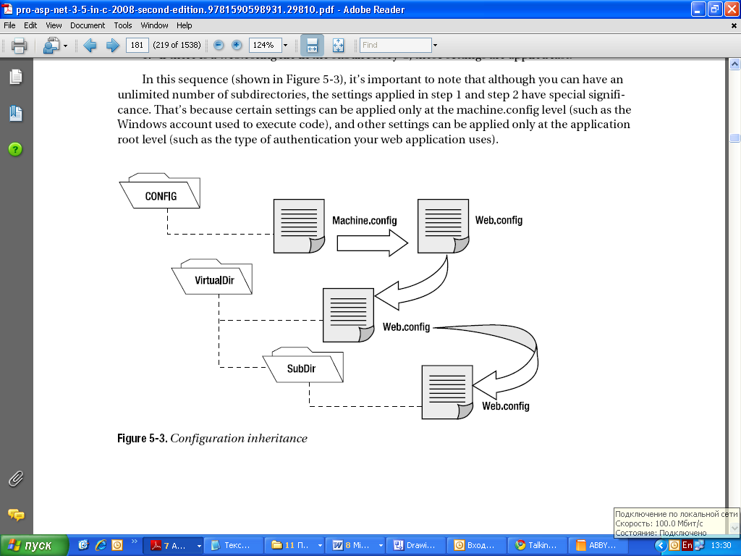
Пример наследования файлов конфигурирования

Slide 63
Конфигурирование начинается с файла machin.config, хранящемся в системном каталоге c:\Windows\Microsoft.NET\Framework\[версия]\Config
  задаются параметры запуска и функционирования среды выполнения.
Следующим идет конфигурационный файл web.config (в том же самом системном каталоге)
  содержит дополнительные установки, применяемые для всех ASP.Net приложений web-сервера.
Все web-приложения наследуют установки из этих двух файлов.

Slide 64
Все web-приложения наследуют установки из этих двух файлов.
Каждое приложение также имеет собственные файлы конфигурации web.config.
Один файл должен быть включен в корневой виртуальный каталог web-приложения.
Кроме этого, для задания специфических установок для подкаталогов
  например, для задания прав доступа к размещенным в них web-формам) в них также включаются свои файлы web.config, установки которых применимы только для данных подкаталогов.

Slide 65
Простой файл конфигурации
<?xml version="1.0"?>
<configuration>
<system.web>
<compilation debug="true"
targetFramework="4.0" />
</system.web>
</configuration>
<system.web>
Элемент <system.web> содержит все специфические для ASP.Net приложения установки.
Эти установки используются сервером ASP.Net приложений для задания особенностей работы данного web-приложения.

Slide 66
Некоторые основные элементы файла конфигурации
Элементы | Описание того, что содержится в элементе
authentication | Способ аутентификации пользователей, запрашивающих формы приложения.
authorization | Правила доступа пользователей к ресурсам web-приложения или текущего каталога (с помощью подэлементов deny и allow).
compilation | Используемая версия платформы .NET (с помощью атрибута targetFramework) и требуется ли генерировать отладочную информацию при компиляции форм (с помощью атрибута debug), чтобы можно было отлаживать web-приложение в Visual Studio. Кроме этого, могут указываться с помощью подэлементов <assemblies> дополнительные сборки, которые может использовать web-приложение из каталога Bin или GAC).
customErrors | Задание адреса специальной web-формы, которая будет показываться при возникновении ошибок (например, при ошибке 404 (страница не найдена).
membership | Конфигурирование средств управления информацией об учетных записях пользователей (membership).

Slide 67
Некоторые основные элементы файла конфигурации (2)
Элементы | Описание того, что содержится в элементе
pages | Задание значений параметров по умолчанию для web-форм приложения (они могут переопределяться в web-формах с помощью директив Page).
profile | Конфигурирование средств поддержки специфической информации о пользователях приложения.
roleManager | Конфигурирование средств работы с ролями пользователей для обеспечения безопасности приложения.
sessionState | Конфигурирование средств поддержки состояния сеанса работы пользователей.
trace | Задание параметром отладочной трассировки работы web-приложения, которая позволяет просматривать диагностическую информацию на странице (или собирать ее отдельно).

Slide 68
Кроме элемента <system.web> в конфигурационный файл могут также включаться следующие элементы:
  <connectionStrings> – для описания набора строк соединения с базами данных;
  <appSettings> – для задания любых параметров, требуемых для настройки логики работы web-приложения.
Пример описания строки соединения с именем MyConnString и параметра приложения с именем MyParam1:
<connectionStrings>
<add name="MyConnString"
connectionString="Data Source=localhost\sqlexpress;
Initial Catalog=aspnetdb; Integrated Security=True"
providerName="System.Data.SqlClient"/>
</connectionStrings>
<appSettings>
<add key="MyParam1" value="xxxxx" />
</appSettings>

Slide 69
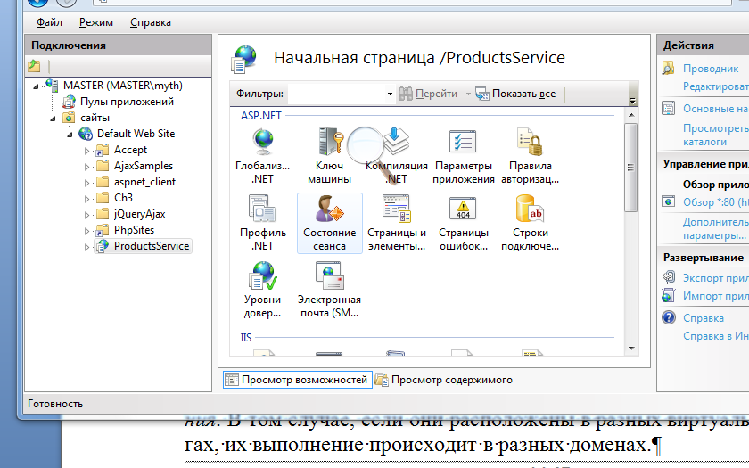
Установка web-приложения
Для работы ASP.Net приложения в реальных условиях (а не в среде разработки) необходимо
  разместить все его файлы (web-формы, файлы конфигурации, программный код и различные ресурсы) в виртуальном каталоге на web-сервера IIS;
  указать, что это web-приложение.
Для этого нужно для данного каталога выполнить команду (с помощью контекстного меню) – «Преобразовать в приложение» (иконка данного виртуального каталога сменится с на ).

Slide 70
Установка web-приложения (2)
После этого при обращении пользователей к ресурсам данного виртуального каталога web-сервер будет запускать
  среду выполнения (ASP.Net Application Server) и
  выполнять в домене приложения требуемый программный код.
Web приложения, расположенные в разных виртуальных каталогах, будут выполняться в разных доменах.

